Slide 1
爐管新人學習進度報告
02

Slide 2
報告內容
一.兩週進度
二.PM實作
三.心得

Slide 3
一、兩週進度
日期 | 內容
2/22 | WSIX 1D BPM
2/23 | LP-P4 2PM
2/25 | F44 YPM
2/26 | LP-P2 5PM
3/2 | LP-P1 SPM
3/4 | F32 YPM
3/5 | LP-P3 4PM

Slide 4
二、PM實作

Slide 5
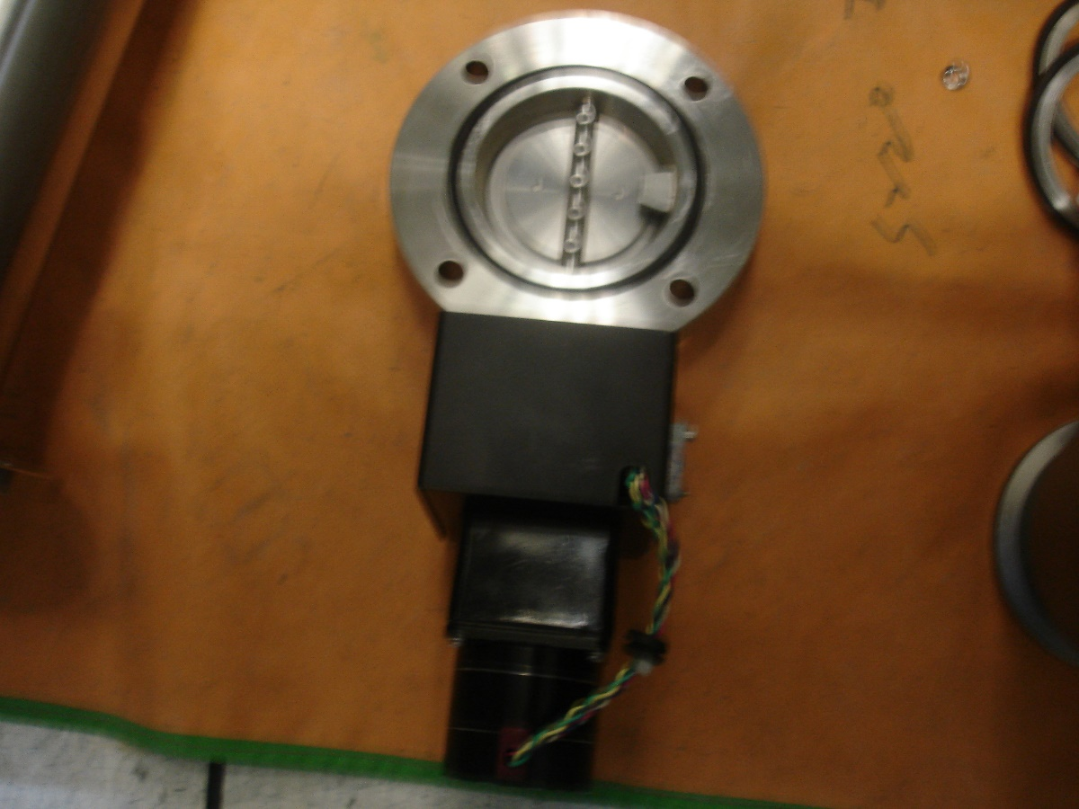
APC拆下後以菜瓜布及IPA小白布做清潔
APC主要作為抽真空時控制抽氣量的大小

Slide 6
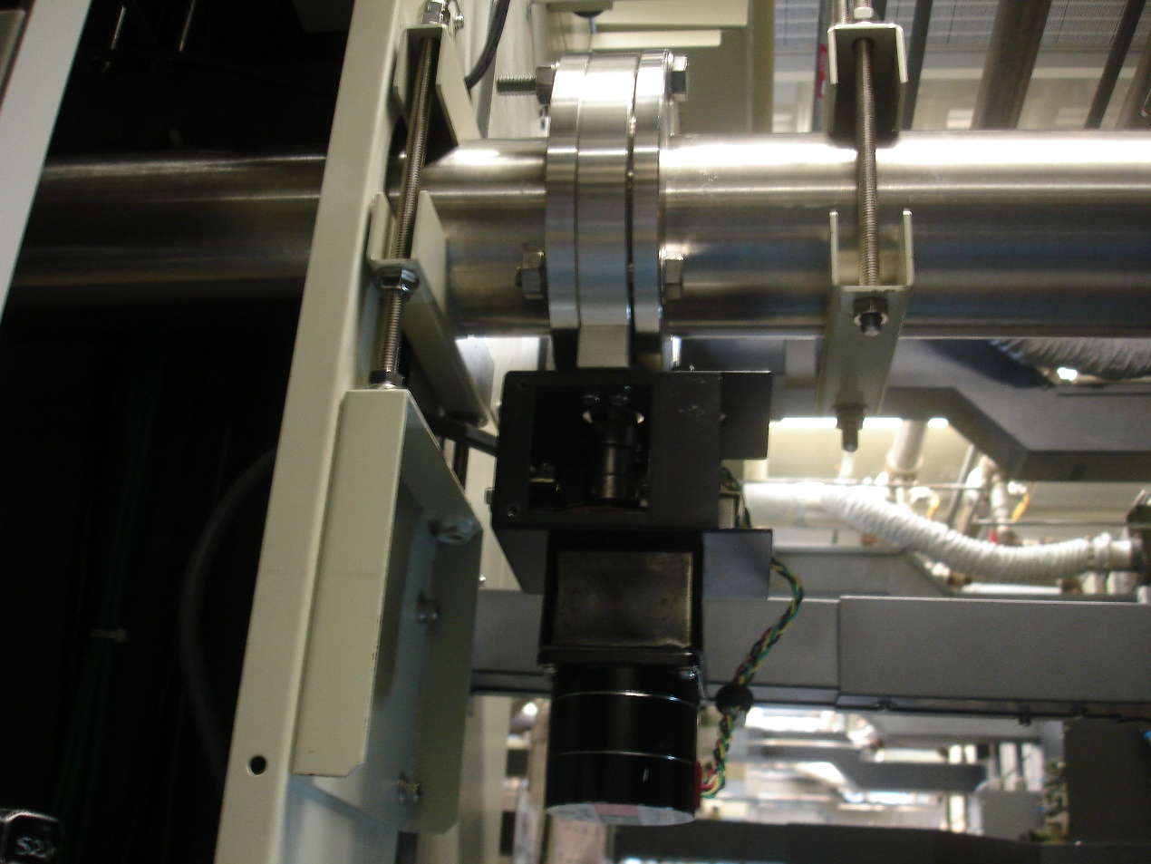
將APC連接大砲管，其角度需對齊好
否則容易造成漏的現象

Slide 7
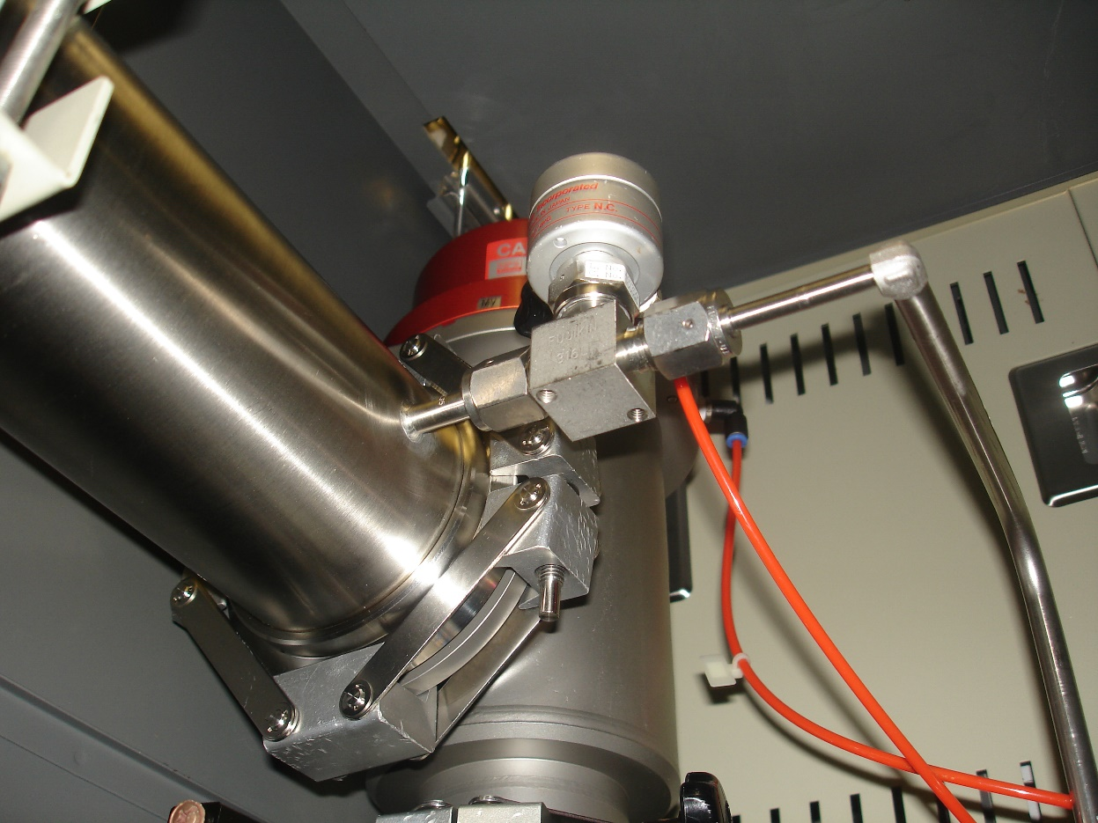
再將大砲管連接上MV及SV
抽真空中MV為大抽SV為小抽
需先將管內壓力抽到5Torr以下才能開啟大抽
SV
MV

Slide 8
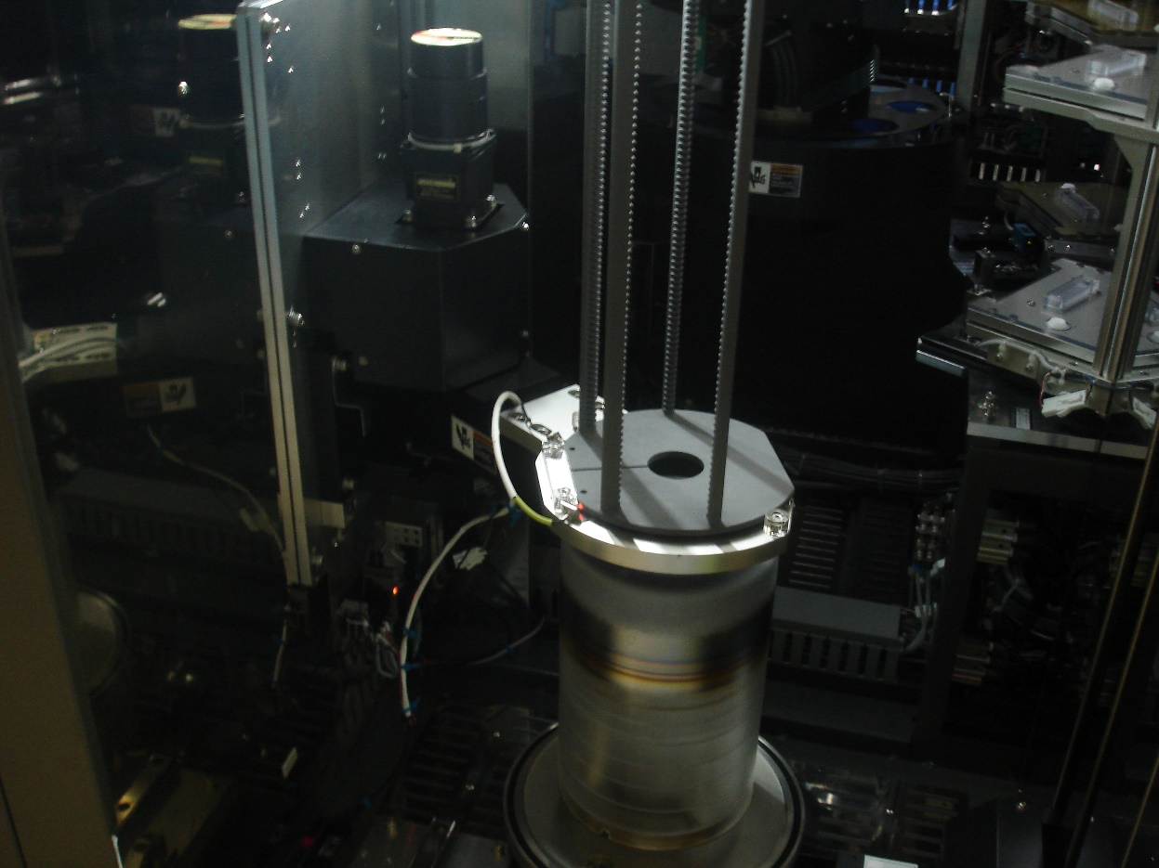
Boat和保溫筒的承接，需調整Arm上兩個石英
使在P02承接時Boat不會晃動

Slide 9
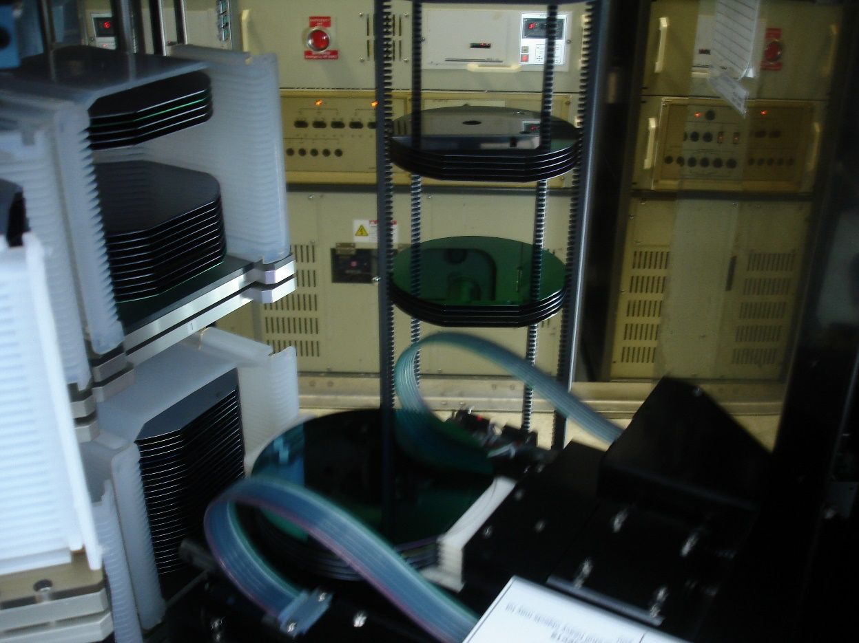
Wafer的傳送，將cassette上之wafer傳送到boat上，
來看robot在抓片時是否脫片，以及傳送上至boat時，
Wafer的位置是否穩定，有無偏差太遠，若需調整位置
可於T-bawl之position of motor 裡更改參數來做位置上的調整

Slide 10
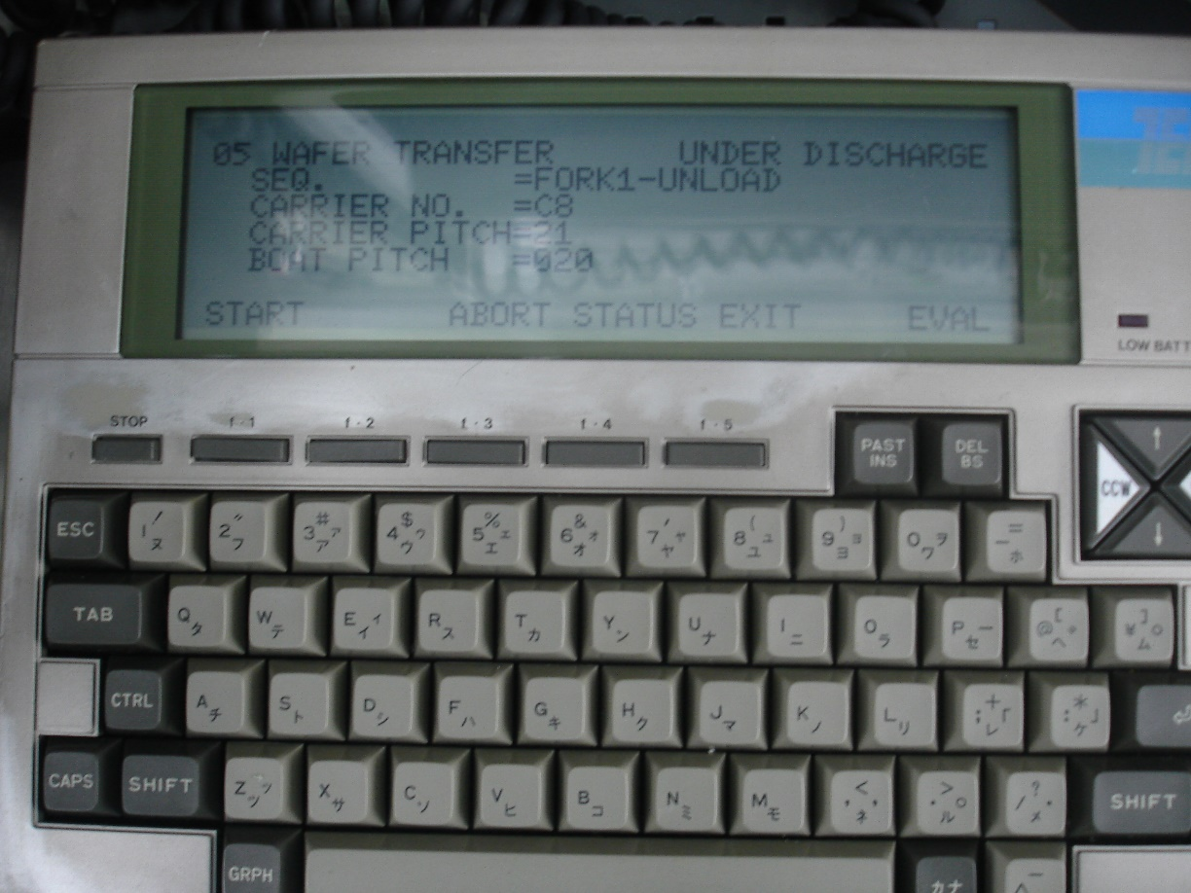
圖為T-bawl wafer transfer之操作介面

Slide 11
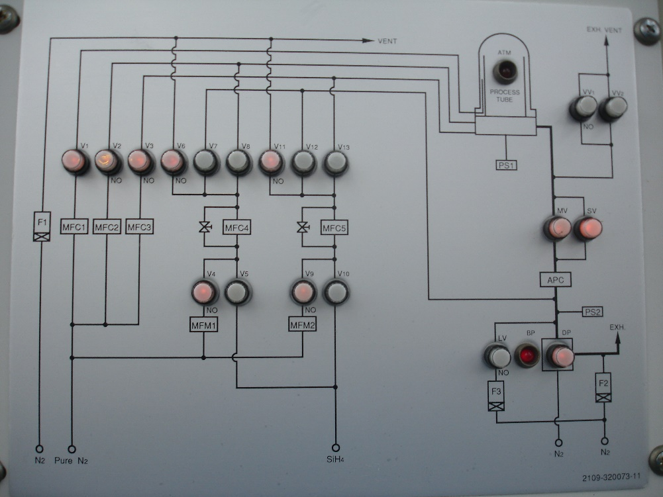
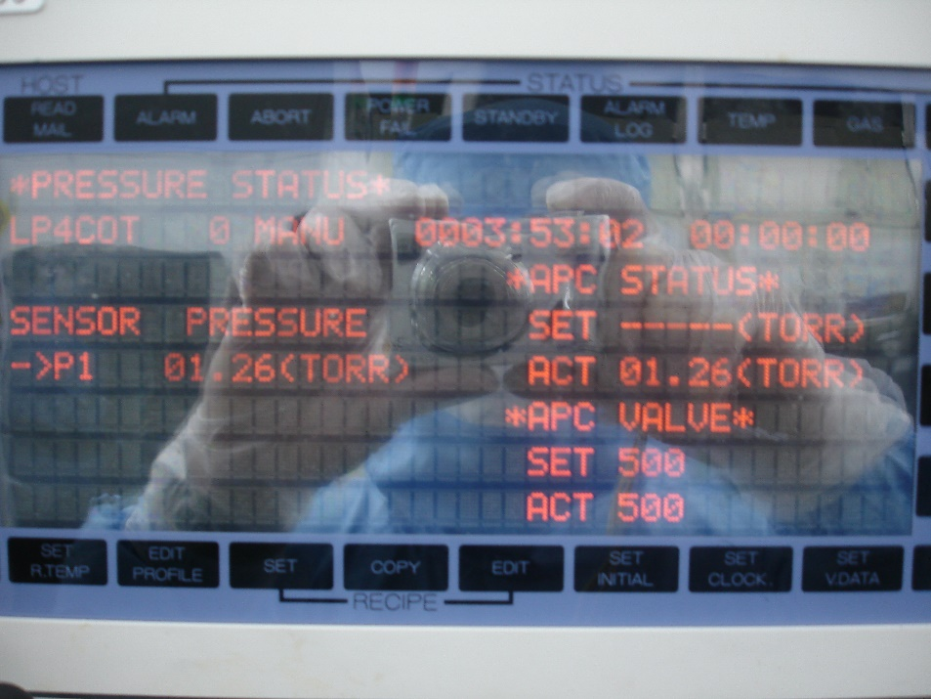
對管內進行purge，先開SV將管內壓力抽到5Torr以下
再開MV來觀測底壓，再由flow chart 開啟氣閥，
氣體導入管內進行purge

Slide 12
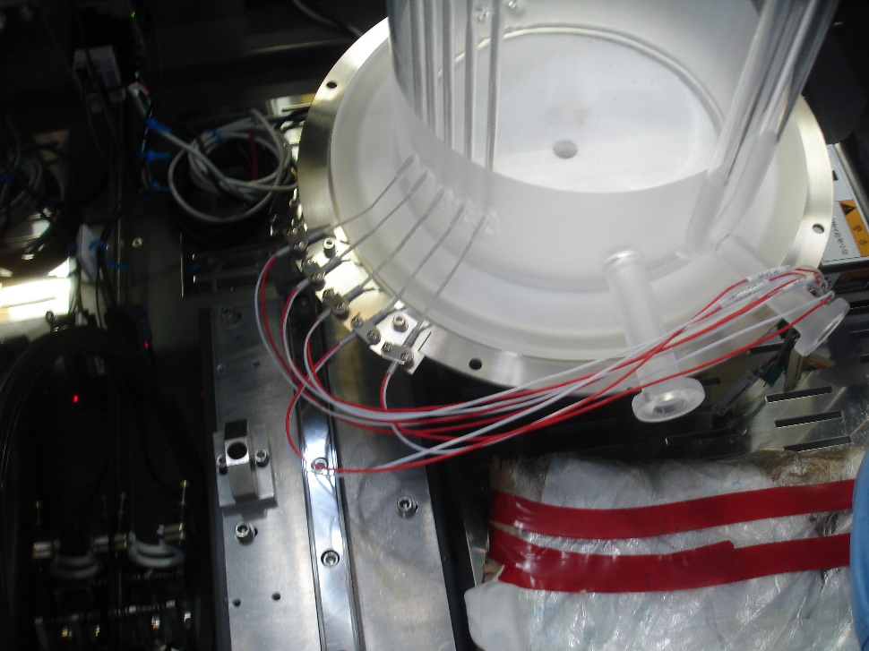
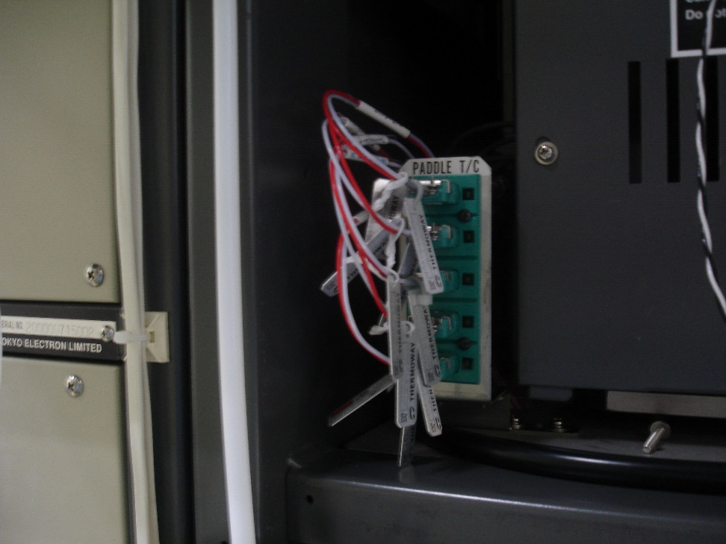
AP管裝管，將tube放置於底座後再將T/C從旁變
小孔一一裝進，T/C主要為量測反應時之溫度，
將tube升上去裝好後T/C之接頭再接上

Slide 13
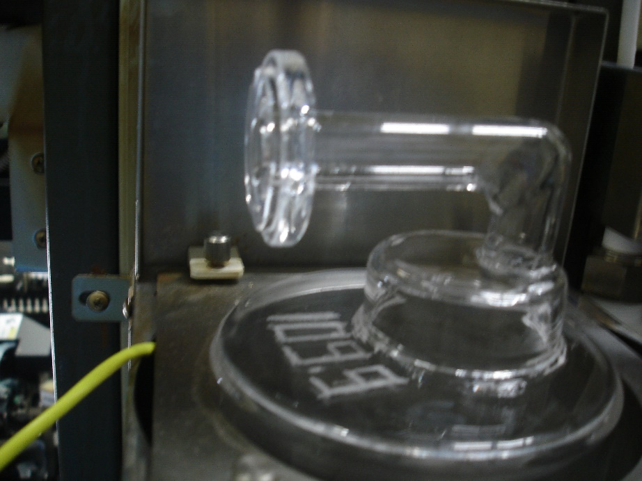
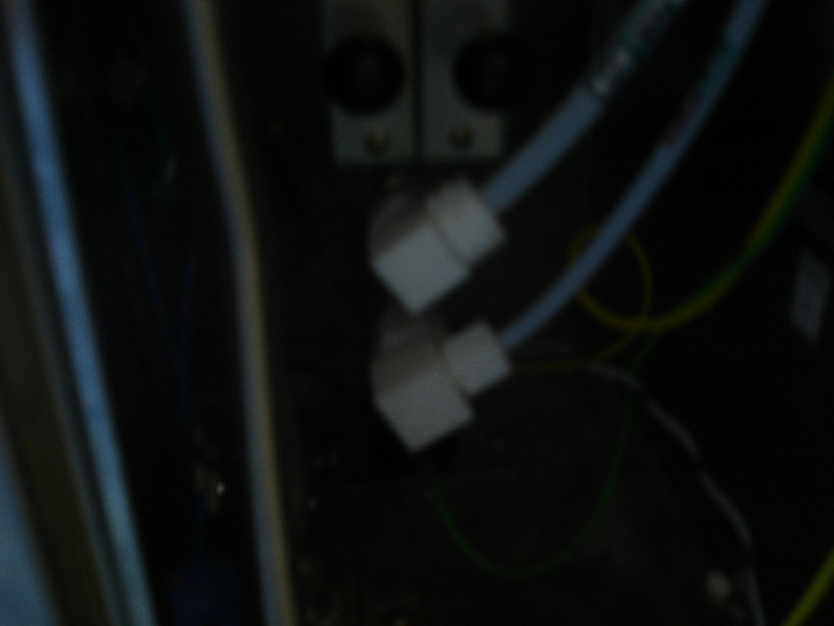
安裝torch ，torch主要為接收N2、O2來進行點火，
Torch底端兩孔為通入N2、O2

Slide 14
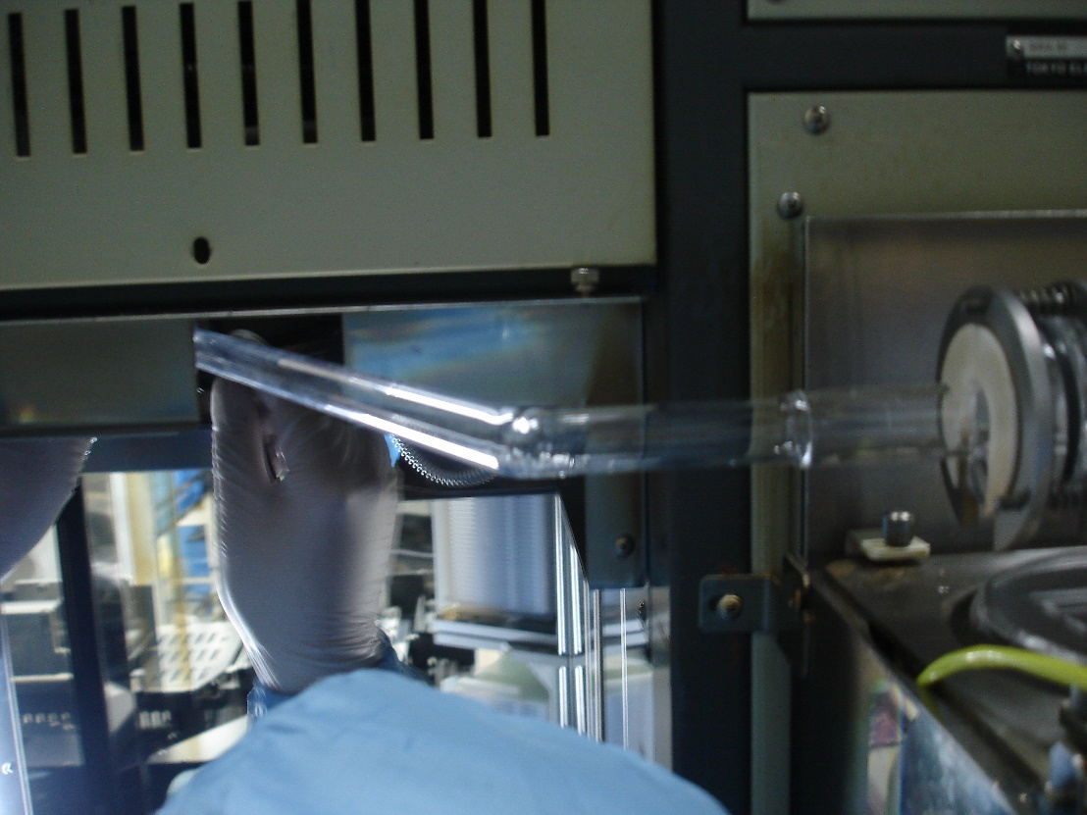
Torch另一端接上piping始知通入tube內
安裝時角度須調整好，否則久了之後容易
於連接端造成斷裂

Slide 15
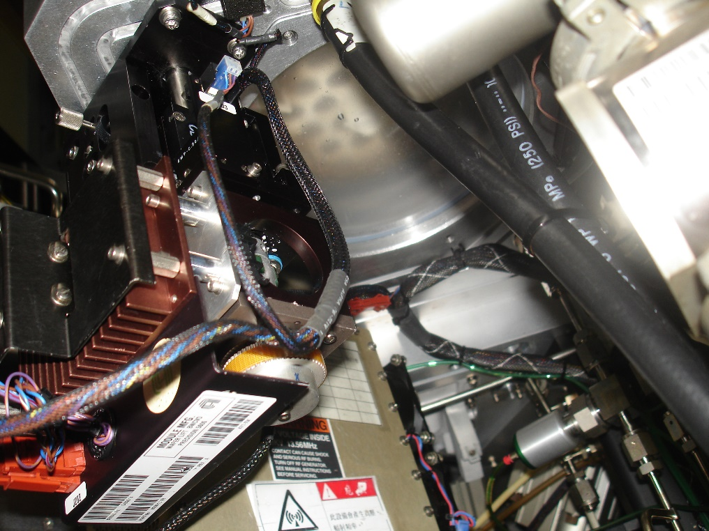
Quartz window安裝，拆下就得石英板做更換
再將新石英板抵住八卦板鎖上

Slide 16
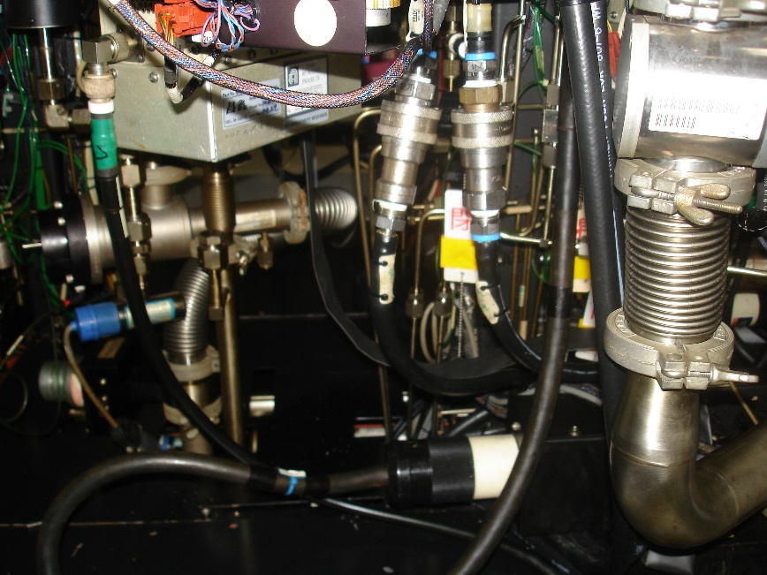
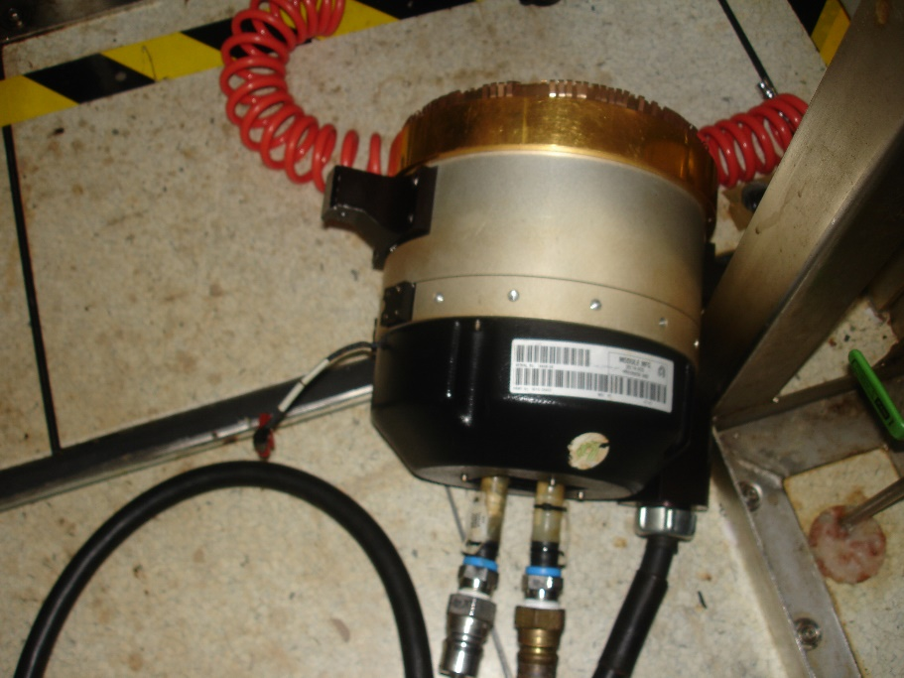
將lamp裝上，爾後裝上水管，
出水端先接再接進水端，需注意裝
水管時避免水流入機台內，底下墊著
小白布作保護，最後在將電源插頭插上

Slide 17
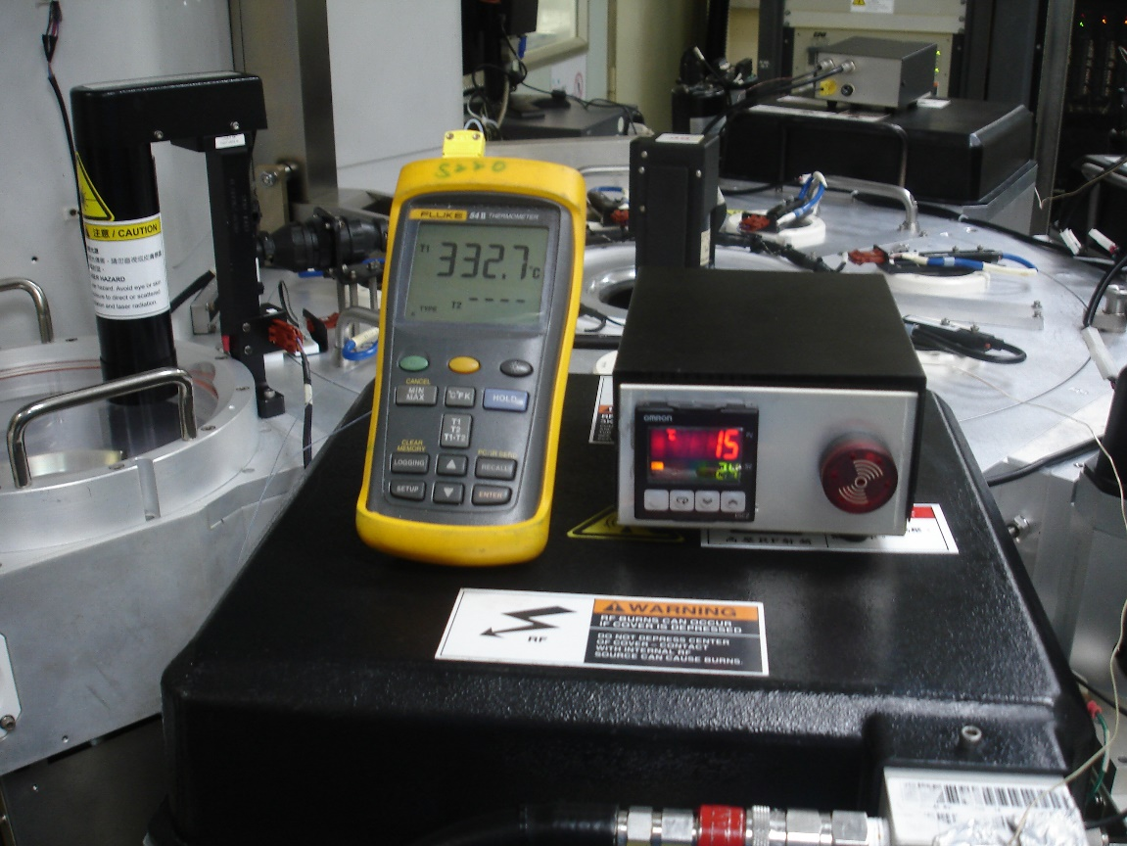
T/C wafer校溫，設定溫度為400度
而chamber內wafer溫度須為340度
以調整C0值來做更改
C0值和T/C wafer之溫度約為等比來做調整

Slide 18
三、感想
這兩週開始有比較多自己實作的機會，雖然有些部分
的熟悉度還不太夠，經過幾次之後開始慢慢能適應，
對於整個PM的流程還有待加強，上週開始也有進行
課內的巡檢，對於PUMP的區域也大致了解，並不像一
開始那麼的陌生，也很感謝各個學長細心的教導。

